Slide 1
Análisis y Visualización de Datos
Diplomatura CDAAyA 2022

Slide 2
Teoría para aplicar

Slide 3


Muestreo aleatorio
Cuando recogemos los datos muchas veces es imposible relevar la característica de interés de todo el grupo o universo, se examina una pequeña parte, llamada muestra.
Población Muestra
La muestra debe ser representativa de la población

Slide 4
Muestra aleatoria
Al medir una característica en una muestra, se consideran los datos x₁, x₂,..., x_{n} ,
como realizaciones de X₁, X₂,..., X_{n} muestra aleatoria (m.a.)
Notar la diferencia entre minúscula y mayúscula

Slide 5

Muestra aleatoria
Una sucesión de v.a. X₁, X₂,..., X_{n} se dice muestra aleatoria (m.a.) si son v. a. independientes e idénticamente distribuidas (i.i.d.). “Clones” de una misma X
Todas las medidas antes mencionadas para una muestra de datos podemos pensarlas a partir de una muestra aleatoria, también serán variable aleatorias, llamadas estadísticos. Como por ejemplo el estadístico Media Muestral:
Notes:
Es usada para datos categóricos

Slide 6

Algunas propiedades teóricas: Muestra aleatoria
Si X₁, X₂,..., X_{n} m.a. (v.a.i.i.d.) tal que X_{i}〜N(μ,σ²), entonces: - X₁+ X₂+...+X_{n}〜N(nμ,nσ²) - 〜N(μ,σ²/n)
Si Z₁, Z₂,..., Z_{n} m.a. tal que Z_{i}〜N(0,1), entonces:
Notes:
Es usada para datos categóricos

Slide 7
LFGN: Ley Fuerte de los Grandes Números
Dada. X₁, ...X_{n} m.a. c/u con media μ (“clones” de la misma variable con distribución cualquiera pero con esperanza E(X₁)= μ, media poblacional )

Slide 8
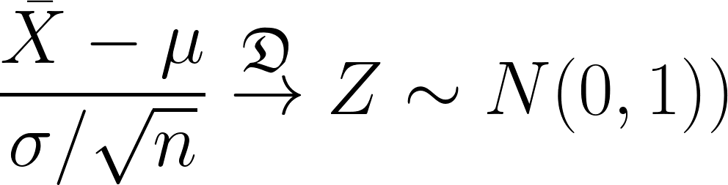

TCL: Teorema Central del Límite
Sea X₁, ...X_{n} m.a. c/u con media μ y varianza σ². (“clones” de la misma variable con distribución cualquiera pero con media μ y varianza σ² )

Slide 9
TCL: Teorema Central del Límite
La densidad de la v.a. media muestral parece acampanada p/ n grande, aprox. normal, cualquiera sea la distribución en la población;
La densidad de la media muestral crece en altura y decrece en dispersión si n crece.
La media de la distribución del promedio muestral es igual a la media de la población
La varianza de la distribución de la media muestral es menor que la varianza de la población;

Slide 10
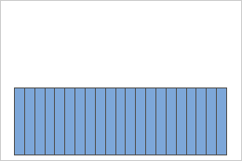
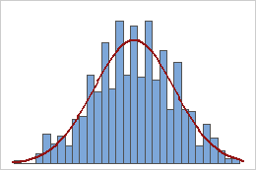
TCL: Teorema Central del Límite
X_{i} ∼ Uniforme

Slide 11
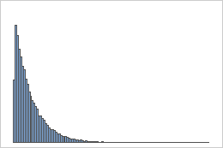
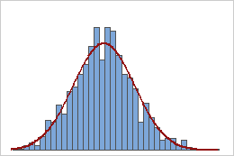
TCL: Teorema Central del Límite
X_{i} ∼ exponencial

Slide 12
Demo con Notebook
04 Estadísticos.ipynb

Slide 13
Estadística Inferencial

Slide 14
Inferencia Estadística
Métodos utilizados para tomar decisiones o para obtener conclusiones sobre una población (usa modelos y parámetros generalmente).
Estos métodos utilizan la información contenida en una muestra de la población.
Permiten inferir el comportamiento de la población con un riesgo medible en términos de probabilidad de error.

Slide 15
Inferencia Estadística
Si nos ubicamos dentro de la estadística paramétrica:
Se considera una característica de interés de la población (𝛀). Se supone que la característica está modelada por una variable aleatoria X con distribución “conocida” y paramétrica f_{𝛳}(x)=f(x,𝛳). (ej 𝛳=(μ,𝞂²) en Normal)
Se considera una muestra aleatoria (m.a.) X₁, ...X_{n}, con la misma distribución (paramétrica) que X.

Slide 16
Inferencia Estadística
Incluye dos grandes áreas:
estimación de parámetros (p/estadística paramétrica)
pruebas de hipótesis

